Slide 1



PROJET
DE STAGE
SYSTÈME DE GESTION DU MATERIEL INFORMATIQUE
PRESENTÉ PAR:
AL AFIA KHADIJA
ENCADRÉ PAR:
MR.AZZOUZ KARIM
MR. RAHMOUNI OUSSAMA

Slide 2


SOMMAIRE
1
INTRODUCTION
Le contexte de stage
L'établissement FLSHT
ANALYSE
2
Étude de projet
Conception du projet
RÉALISATION
Les technologies utilisées
L’avencement du projet
3
CONCLUSION
Application réelle sur le projet

Slide 3

LE CONTEXTE DE STAGE
Ce stage entre dans le cadre de l’approfondissement des apprentissages théoriques et l’amélioration des compétences techniques, professionnels et personnels afin de se préparer pour une intégration moins difficile dans le marché du travail.
Puisque l’évolution du monde favorise le tout digital, j’ai choisi de faire mon stage d’un mois dans un établissement intéressé à travailler sur des sites web et des applications web dynamiques, afin de tester mes capacités en travaillant seul sur un projet complet dans un temps limité.

Slide 4
L'ÉTABLISSEMENT FLSHT
La faculté des Lettres et des Sciences Humaines de Tétouan, située à l’entrée de la ville de Martil, à de 2 Km du site de l’Université Abdelmalek Essaadi. Elle compte plus de 18000 étudiants qui se répartissent sur 9 filières de Licence, 3 de Licence professionnelle, 18 de Master et Master Spécialisé.

Slide 5

L'ANALYSE

Slide 6

1
ÉTUDE DE PROJET
Le projet est un système dirigé par une personne responsable de l'inventaire des équipements informationnels et de réseautage.

Slide 7

OBJECTIVES DU PROJET
Garantir plus de souplesse pour la planification des données à l’aide d’une interface légère et efficace.
Faciliter l’accès aux services.
Fournir à l'utilisateur des divers traitements de données (CRUD).

Slide 8
ÉTUDE DE PROJET
Etude des besoins fonctionnels
Etude des besoins non fonctionnels
Le code doit être clair pour permettre des futures évolutions ou améliorations.
Le système doit fournir un accès rapide aux informations.
Le système offre une interface conviviale et facile à utiliser.
Le système doit garantir la confidentialité, l’intégrité et la cohérence des données.
Le présent système doit satisfaire les besoins fonctionnels suivants:
La gestion des équipements informationnels et réseaux.
La gestion des utilisateurs.

Slide 9

2
CONCEPTION DU PROJET
Diagrammes de modélisation UML

Slide 10
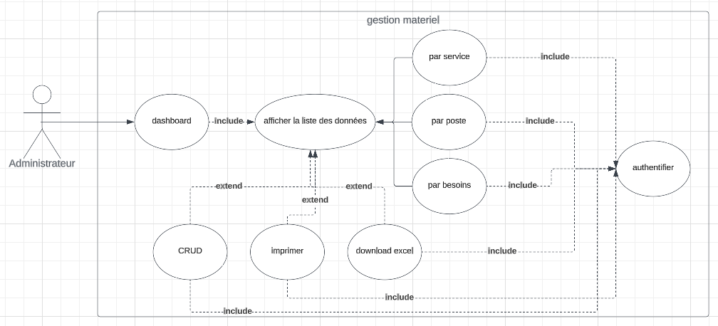
DIAGRAMME DE CAS D'UTILISATION

Slide 11
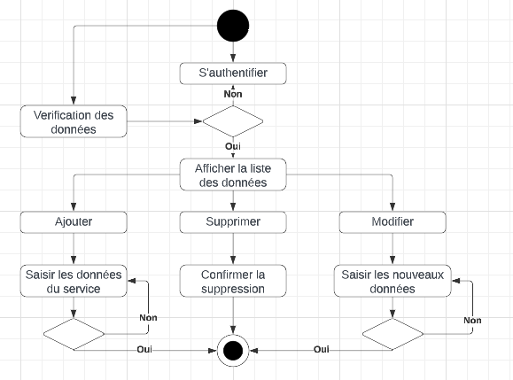
DIAGRAMME D'ACTIVITÉ

Slide 12
RÉALISATION

Slide 13
1
LES TECHNOLOGIES UTILISÉES

Slide 14

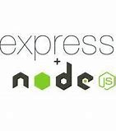

BOOTSTRAP
EXPRESS JS
MYSQL
c'est un système de gestion de base de données relationnelle (SGBDR) populaire qui est principalement utilisé pour stocker et gérer des données.
c'est un framework très complet, et surtout agrémenté d'une très forte communauté car il est le projet le plus « forké ».
excellent choix pour les développeurs qui cherchent à créer des applications web performantes et personnalisées avec Node JS.

Slide 15


GIT
POSTMAN
est un outil de développement d'API qui permet aux développeurs de tester, déboguer et documenter les API. Il est largement utilisé pour simplifier la création, les tests et la maintenance d'API RESTful.
est un système de contrôle de version distribué open source largement utilisé pour la gestion du code source.

Slide 16
2
L’AVANCEMENT DU PROJET

Slide 17
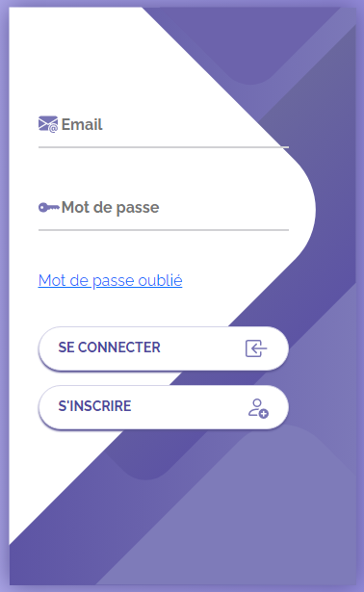
L'AUTHENTIFICATION

Slide 18
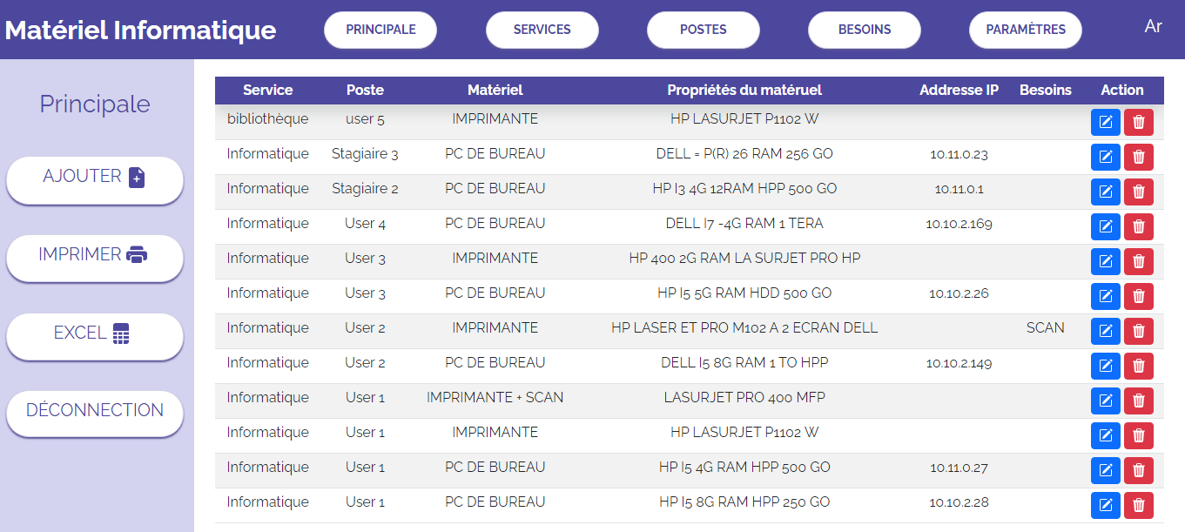
LA PAGE D'ACCUEIL

Slide 19
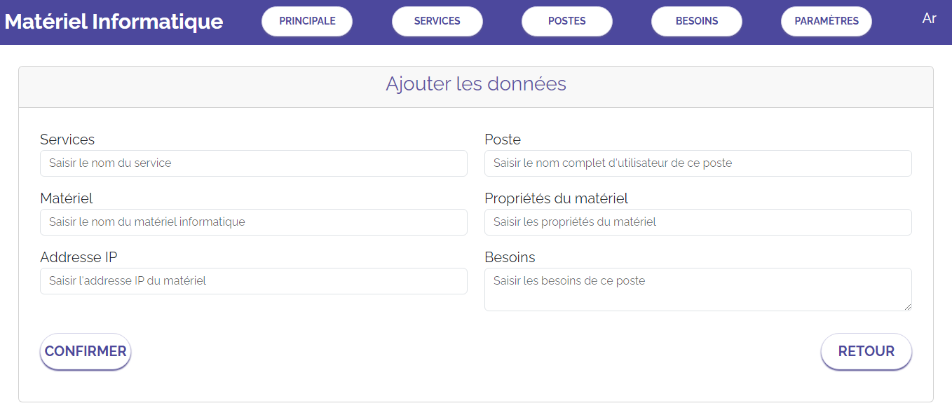
L'AJOUT DES DONNÉES

Slide 20
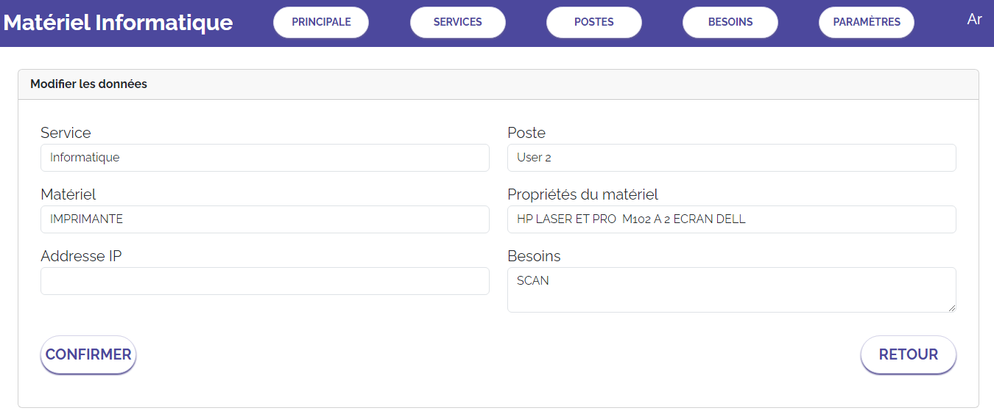
LA MODIFICATION

Slide 21
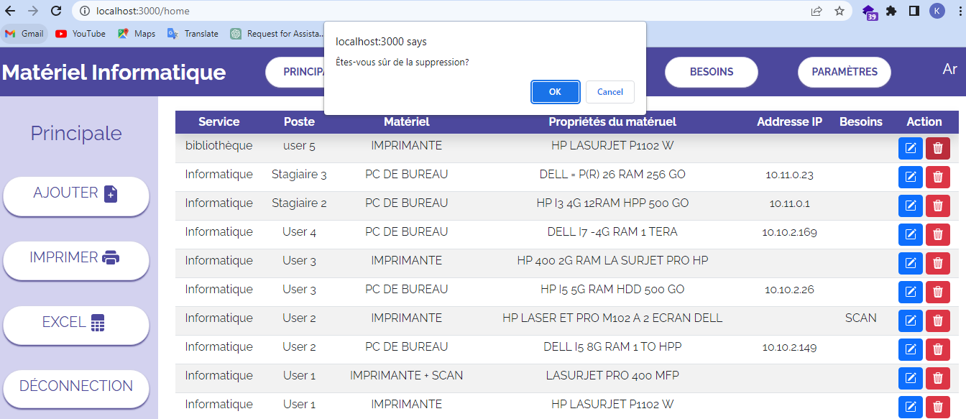
LA SUPPRESSION

Slide 22
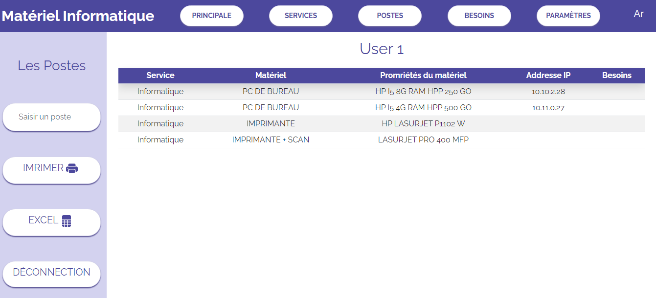
RECHERCHER PAR POSTE

Slide 23
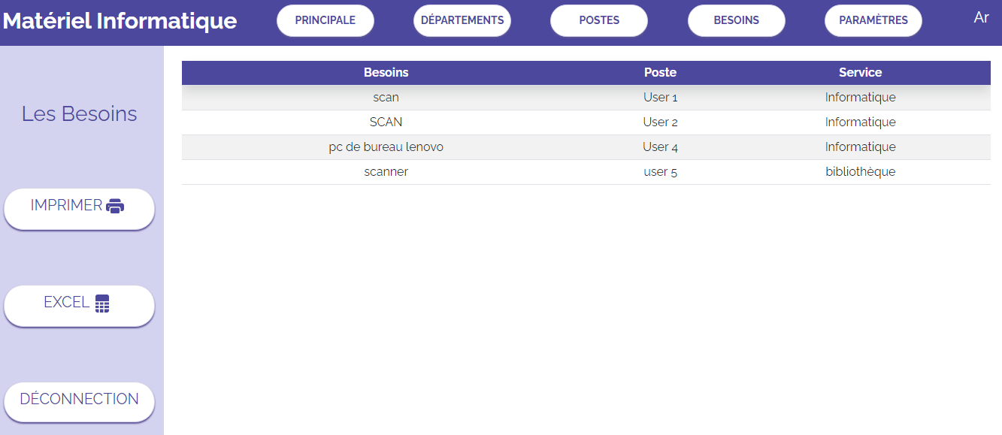
SEULS LES BESOINS EXISTANTS

Slide 24
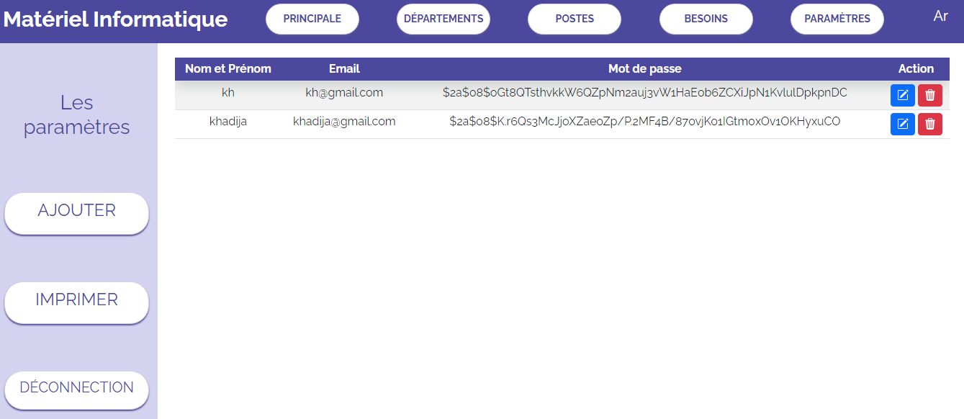
LA PAGE DES PARRAMÈTRES

Slide 25
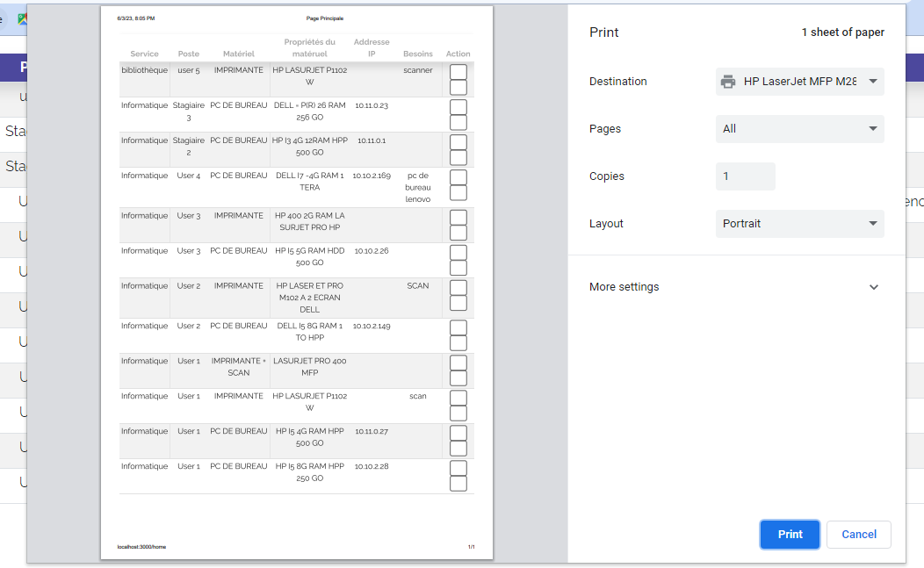
L'IMPRIMANTE

Slide 26
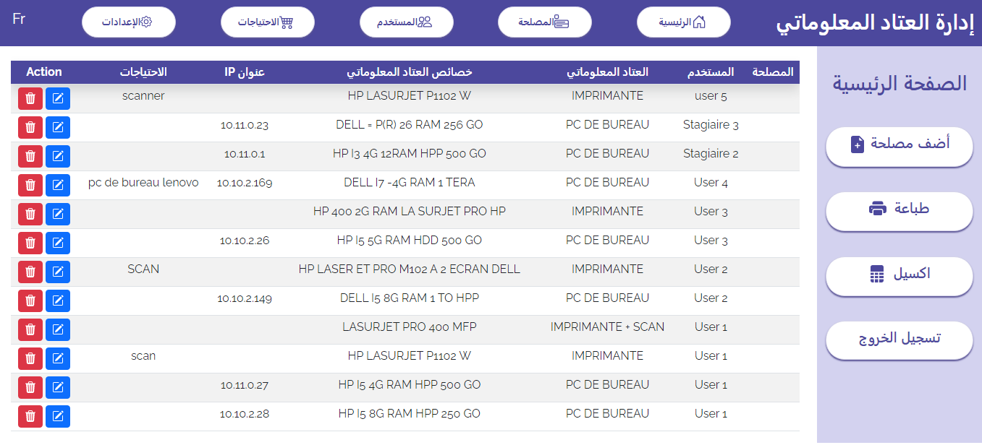
DEUXIÈMME LANGUE

Slide 27

3
APPLICATION RÉELLE SUR CE PROJET

